Slide 1
Дом как оберег семьи
(цикл обзоров)
г. Красноярск, 2024, 29 января

Slide 2
Образ дома в современной литературе
В наш обзор мы включили книги, где образ дома – важная часть истории: для кого-то из героев дом ассоциируется со счастливым детством, а кого-то преследует как призрак прошлого.
«Да, не в том чудо, что дом укрывает нас и греет, что эти стены — наши. Чудо в том, что незаметно он передает нам запасы нежности — и она образует в сердце, в самой его глубине, неведомые пласты, где, точно воды родника, рождаются грезы…» (Антуан де Сент-Экзюпери).

Slide 3
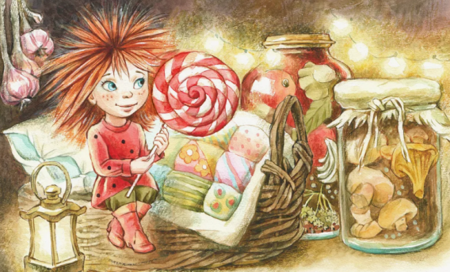
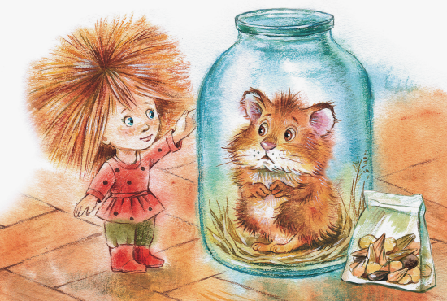
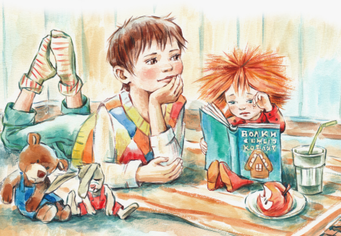
Анастасия Сукгоева «Витя и Домовёнок» 0+
Сукгоева, Анастасия Михайловна. Витя и домовёнок : [сказочные истории] / Анастасия Сукгоева; иллюстрации Екатерины Комраковой. - Москва: Аквилегия-М, 2021. - 64 с.-Текст: непосредственный.

Slide 4
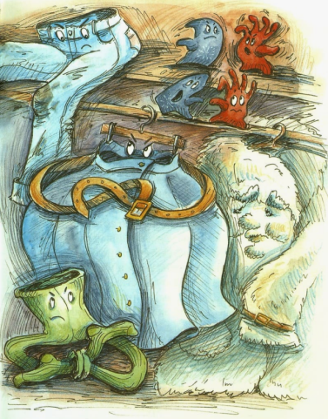
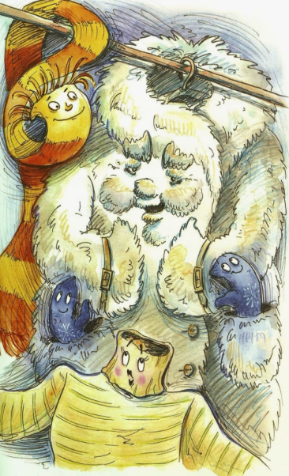
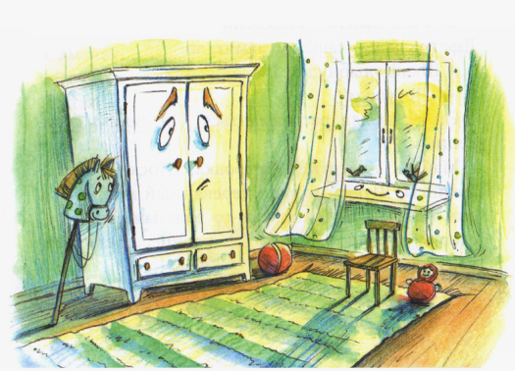
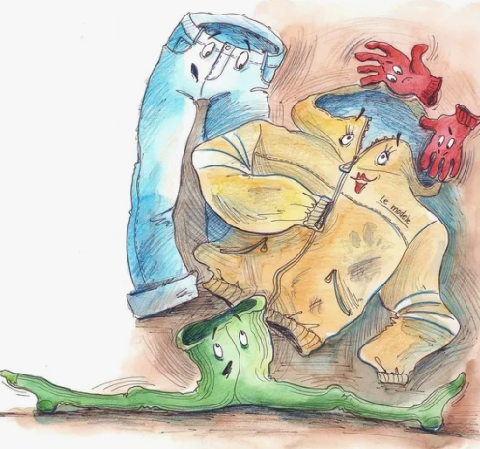
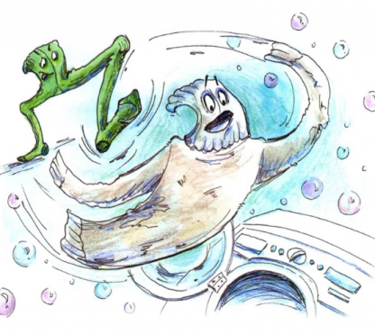
Ксения Горбунова «Однажды в шкафу» 0+
Оказывается, ночью майки и рубашки, носки и варежки оживают и у них начинаются настоящие приключения. В общем, пока мы спим, на полках обыкновенного шкафа кипит бурная жизнь.
Горбунова, Ксения Ивановна.
Однажды в шкафу: [повесть-сказка] / Ксения Горбунова; [художник А. Нажмутдинова]. - Москва: Аквилегия-М, 2022. - 80 с.- Текст: непосредственный.

Slide 5
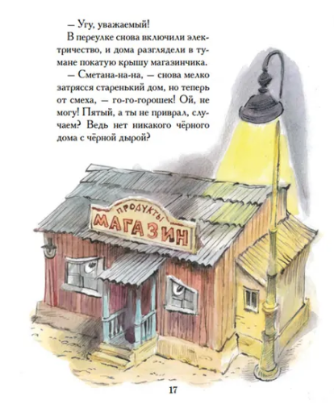
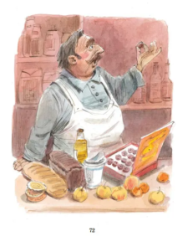
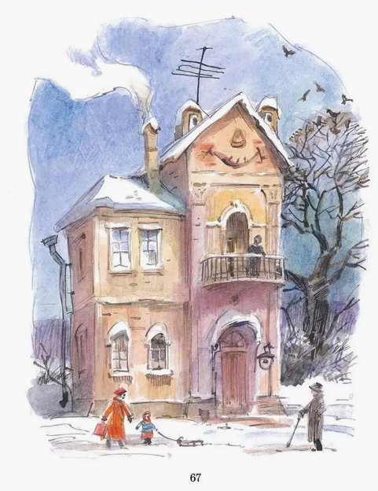
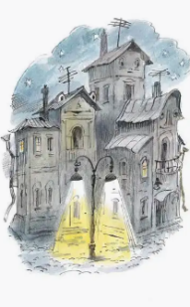
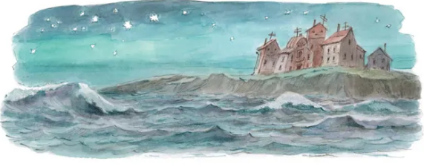
Зуля Стадник «Крыши Летят!» 6+
Дома организуют оркестр водосточных труб, тайком летают к морю по ночам, рассказывают страшные истории, пишут стихи и переживают множество других забавных приключений. Но главное – они помогают своим жильцам понять важные житейские истины, достичь гармонии с собой и поладить с окружающими.
Стадник, Зуля.
Крыши летят! / Зуля Стадник; иллюстрации Вадима Челака. - Москва: Архипелаг, 2020. - 80 с.-Текст: непосредственный.

Slide 6
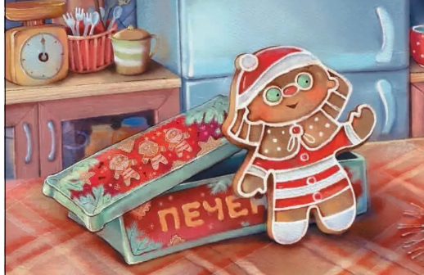
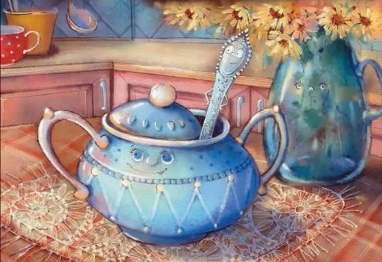
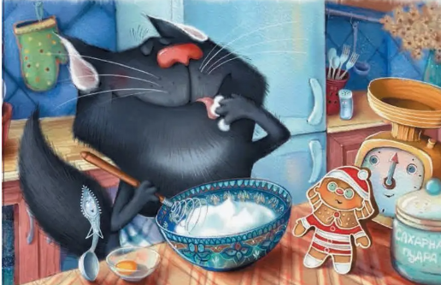
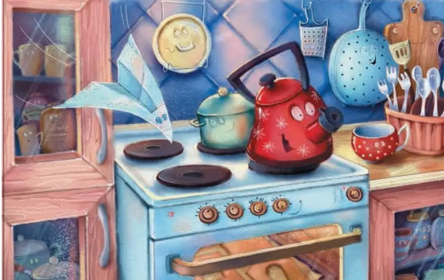
Наталья Щерба «домик для пряни» 0+
Как быть, если все пряники из коробки разобрали, и маленький Пряня остался один? Конечно же искать новый дом, а помогут верные друзья и сам читатель! Ведь это не просто сказка, это сказка-рецепт, которая расскажет ребенку, как испечь самый настоящий пряничный домик!
Щерба, Наталья Васильевна.
Домик для Пряни : сказка / Наталья Щерба; художник Ольга Колыхалова. - Москва: Росмэн, 2022. - 32 с.- Текст: непосредственный.

Slide 7
Марьятта Куренниеми «Оннели и Аннели» 6+
«У нас, двух девчонок, теперь есть собственный маленький дом!. Настоящий дом. Совсем настоящий. Мы прикоснулись к железным воротам – они были настоящими. И теперь мы будем жить в этом доме вдвоём, и никого из взрослых рядом не будет ни Минны, ни Адели, ни вечно ссорящихся сестёр, ни делающих всякие пакости братьев.
Но самым приятным во всём этом было то, что мы ещё совершенно ничего не знали об этом доме. Для нас он был как мешок с рождественскими подарками, который ещё не открыт. Что же нас ожидает внутри?».
__________________
«Куклы были и у меня дома, да так много, что я даже не знаю сколько. На Рождество все мои дяди и тёти всегда присылали кукол, в прошлый раз их оказалось девять…
У Оннели дома всё было совсем не так. Дети в этой семье о куклах и игрушках могли только мечтать. У Оннели была когда-то кукла, которую она очень любила. Но и эту куклу пришлось подарить младшей сестрёнке».
Куренниеми, Марьятта.
Оннели и Аннели: [сказочные повести] / Марьятта Куренниеми; перевод с финского Валерия Тихомирова; художник Майя Карма. - Санкт-Петербург; Москва : Речь, 2021. - 384 с.: ил. - (Чудеса в Розовом переулке). - Текст: непосредственный.

Slide 8
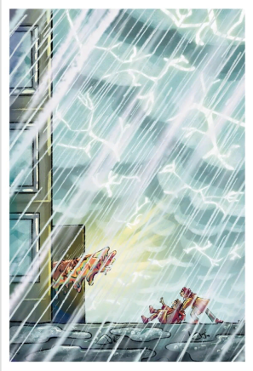
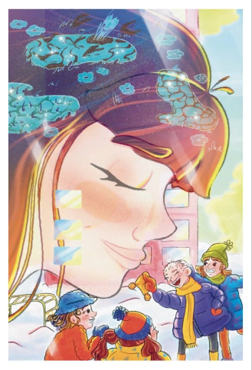
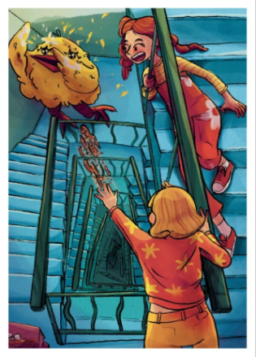
Елена Рыкова «Высотка» 12+
«Эх, родная высотка!
Дома и стены помогают, мой дом – моя крепость…
Могучим посохом волшебника торчит наш дом над старинной Школьной улицей. Он не только многоэтажный, но ещё и образцово-показательный! К нему даже табличка привинчена:» Дом высокой культуры быта». Кто-то, правда, последнее слово зачеркнул и сверху «чуда» написал. Но мне нравится!
«Дом высокой культуры чуда» даже круче звучит. Потому что у нас всё на самом деле чудесно. Ну и, конечно, высоко и культурно».
Рыкова, Елена.
Высотка / Елена Рыкова; рисунки Полины Полярной. - Москва: Абрикобукс, 2023. - 216 с.: цв. ил. - (Тайная дверь). – Текст: непосредственный.

Slide 9
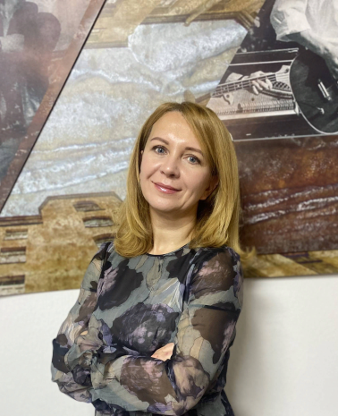
Ольга Серова «Между Северной и Южной» 12+
«Мы с мамой жили на Северной улице. А папин адрес теперь был: улица Южная, дом двадцать два, квартира сто. Он поселился на самом верхнем, шестнадцатом этаже…
С того дня началась моя жизнь по расписанию. С воскресенья по пятницу я жил с мамой, а в пятницу папа забирал меня с тренировки, и я жил у него до воскресенья. Но это расписание было совсем не строгое, потому что иногда по субботам меня приглашали на дни рождения, и я оставался на Северной. Или мама брала билеты в детский театр или на экскурсию, и на Южную я не ездил. А когда были соревнования по каратэ, мама и папа болели за меня вместе. Только они не рядом сидели, а на разных скамейках. Я искал их глазами, а когда находил, крутил головой в разные стороны…
Мои родители – чемпионы по возвращению счастья».
Серова, Ольга.
Между Северной и Южной: [повесть] / Ольга Серова. - Москва: Лайвбук : Livebook, 2023. - 288 с.: ил. – Текст: непосредственный.

Slide 10
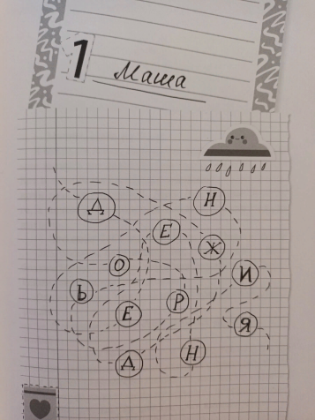
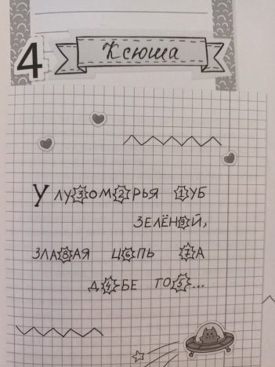
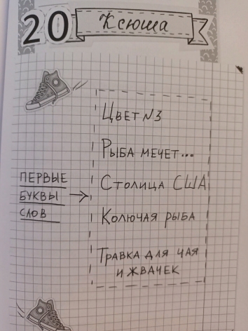
Ольга Замятина «Ничья» 12+
«Ксюхина семья классная. Такая, знаете, которой все вокруг завидуют. Молодые весёлые родители, сами не ссорятся, детей не ругают. Мне нравилось бывать у них в гостях. Хотя их квартира была совсем маленькая, однокомнатная. Представляете? И там они умудрялись мирно жить вчетвером…
У нас, наоборот, квартира просторная. Двухэтажная. Кухня, гостиная и холл на первом этаже. Две спальни, моя и родителей, - на втором. Ксюха обожала у меня бывать. Говорила, что чувствует у нас себя принцессой во дворце…
Все мы чересчур эмоциональные: чуть что – сразу на крик переходим, особенно мы с мамой. Поэтому и ссоримся часто. А потом миримся быстро. Наши соседи наверняка считают, что мы убиваем друг друга».
Замятина, Ольга Александровна
Ничья: [повесть] / Ольга Замятина; [художник Greta Berlin]. - Москва: Пять четвертей, 2022. - 152 с.: ил. - (Само собой). – Текст: непосредственный.

Slide 11
Юлия Симбирская «Жил-был дом» 0+
«Однажды Экскаватор в большом городе вырыл яму. Потом приехали его друзья: Подъёмный кран, Грузовик, Бетономешалка и маленькая Тележка.
А давайте посадим дом! – предложила маленькая Тележка.
И посадили.
Дом рос красивый, многоэтажный. На День рождения Дома пришли гости – дети и их родители. Они подарили ему блестящую водосточную трубу и сверкающие окна. Друзья водили хоровод и пели: «Каравай, каравай, кого хочешь, выбирай». Дом выбрал всех».
Симбирская, Юлия Станиславовна.
Жил-был Дом / Юлия Станиславовна Симбирская; художник Т. П. Бетехтина. - Москва: Нигма, 2018. - 20 с.: цв. ил. - (Я уже большой!). – Текст: непосредственный.

Slide 12
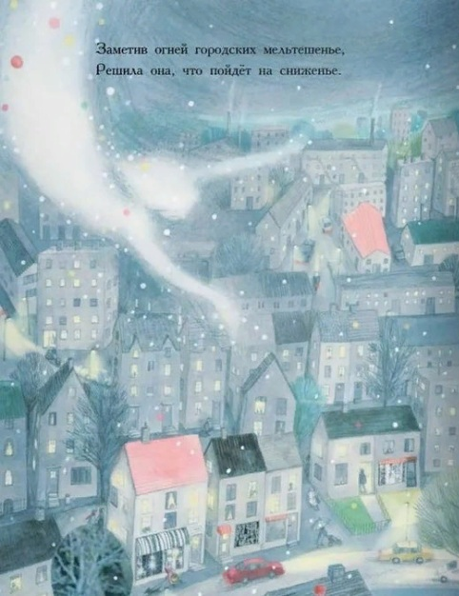
Тони Миттон «Снежный призрак» 0+
«В морозном сиянии, стужей дыша,
Явилась она – снежный призрак, душа.
Ей нужен был дом, где уют и покой.
Где можно проститься с бедой и тоской».
Миттон, Тони.
Снежный призрак / Тони Миттон; иллюстрации Дайаны Мэйо; перевела с английского Нина Фрейман. - Санкт-Петербург: Поляндрия, 2021. - 32 с.: цв. ил. – Текст: непосредственный.

Slide 13
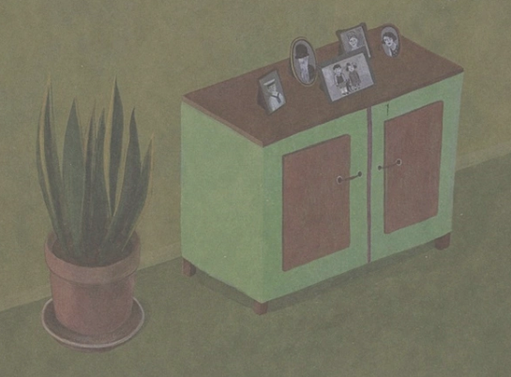
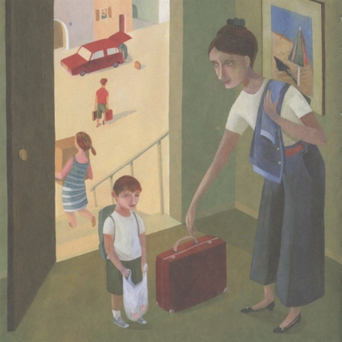
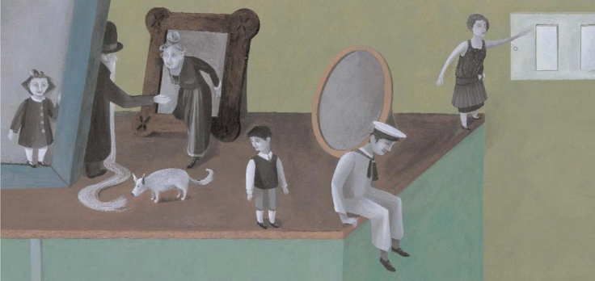
Майя Челия «Закрыто на лето» 6+
«Что происходит в доме, когда хозяева уезжают в отпуск? Последний поворот ключа – и приключения начинаются. Тихие и пустые комнаты дома неожиданно наполняются целой толпой необычных созданий. Кто они? Откуда взялись и что делают? Развороты этой «молчаливой» книги ответят на все вопросы. Оказывается, привычные комнаты дома полны загадок. И могут стать ареной удивительных происшествий» (от издательства).
Челия, Майя.
Закрыто на лето: [тихая книга} / Майя Челия. - Москва: ИД «Городец», 2021.- 40 с., ил. – (Ласка Пресс). – Текст: непосредственный.

Slide 14
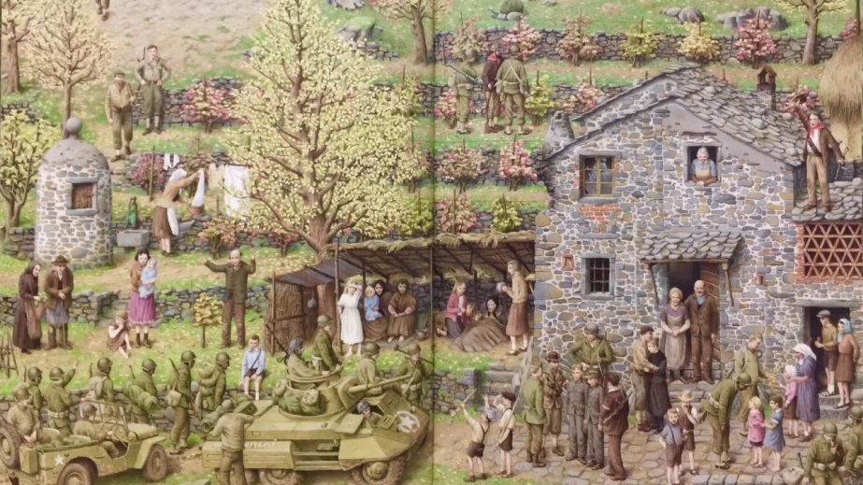
Льюис ДЖ. Патрик «Старый дом» 6+
«Я Старый Дом. В глуши, в краю лесном,
Забытый всеми, спал я крепким сном.
Но вот меня растормошили дети –
Я слышу, вижу, я живу на свете!»
Льюис, Дж. Патрик.
Старый дом / нарисовал Роберто Инноченти; написал Дж. Патрик Льюис; пересказала с англ. Марина Бородицкая. - 2-е изд. - Москва: Пешком в историю, 2016. - 64 с.: цв.ил. - (Идём в музей). – Текст: непосредственный.

Slide 15
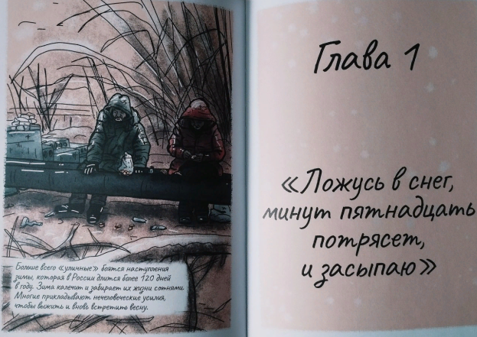
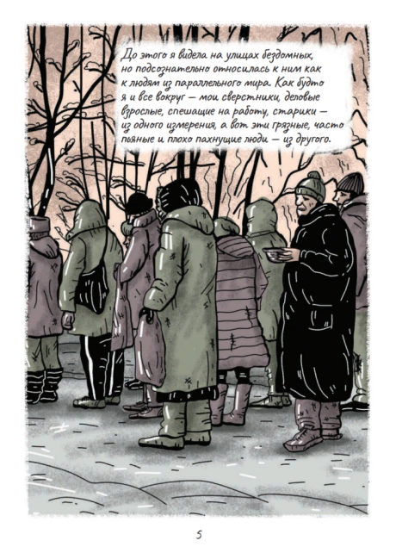
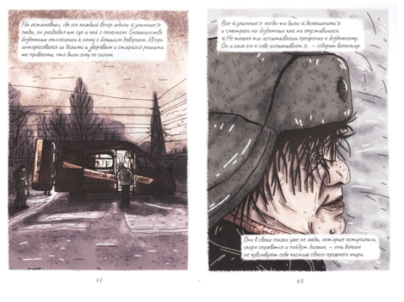
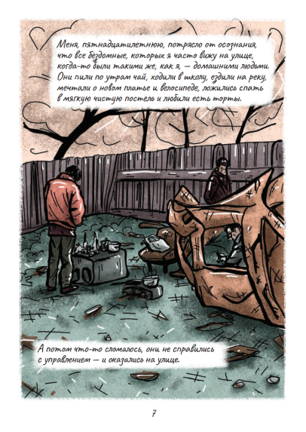
Ирина Кравцова «Уличные люди» 12+
«Все бездомные, которых вы видите на улице, когда-то пили дома по утрам чай, ходили в школу и на работу и были уверены в завтрашнем дне. А потом что-то сломалось. В каждой истории эта «поломка» своя: мошенничество работодателя, жестокие родители или алчные родственники. Кому-то удаётся справиться с такими невзгодами, но у некоторых не получается – и они оказываются на улице» (от редакции).
Кравцова, Ирина.
Уличные люди: [графический репортаж] / Ирина Кравцова ; [иллюстратор] Альбина Шайхутдинова. - Москва: КомпасГид, 2022. - 104 с.: цв. ил. – Текст: непосредственный.

Slide 16
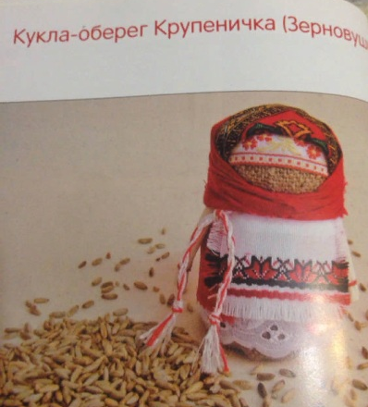
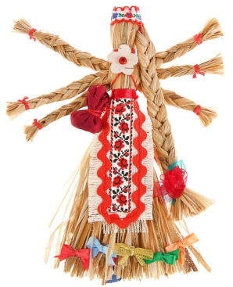
Виталина Долгова «Славянские куклы – обереги»
«Наш дом – это зеркальное отражение нас самих. С поразительной точностью он отражает наши привычки, характер, убеждения, вкусы и пристрастия. Каждой хозяйке хочется сделать свой дом не только по-настоящему уютным, но и наполнить его энергией здоровья, любви, сделать его безопасным…
К своему совершеннолетию девочка готовила себе приданое – множество вышитых полотенец, скатертей, наволочек, праздничной одежды. Женщины вышивали мужчинам носовые платки, кисеты, делали обереги. За всем этим, помимо бытовой пользы, стояла практическая магия. Вещи, сделанные вручную, хранили тепло женских рук, пропитывая дом живой энергией… Удивительные вещи, созданные своими руками, наполняют наш дом магией уюта и очарования» (автор книги).
Долгова, Виталина.
Славянские куклы-обереги своими руками / Виталина Долгова. - изд. второе. - Ростов-на-Дону: Феникс, 2015. - 96 с.: цв.ил. - (Город мастеров). - Текст: непосредственный.

Slide 17
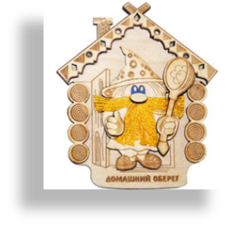
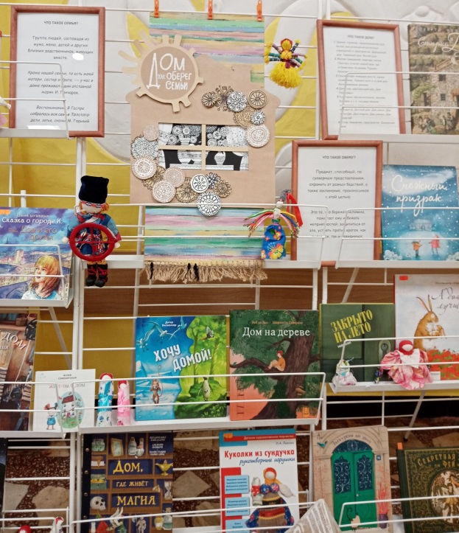
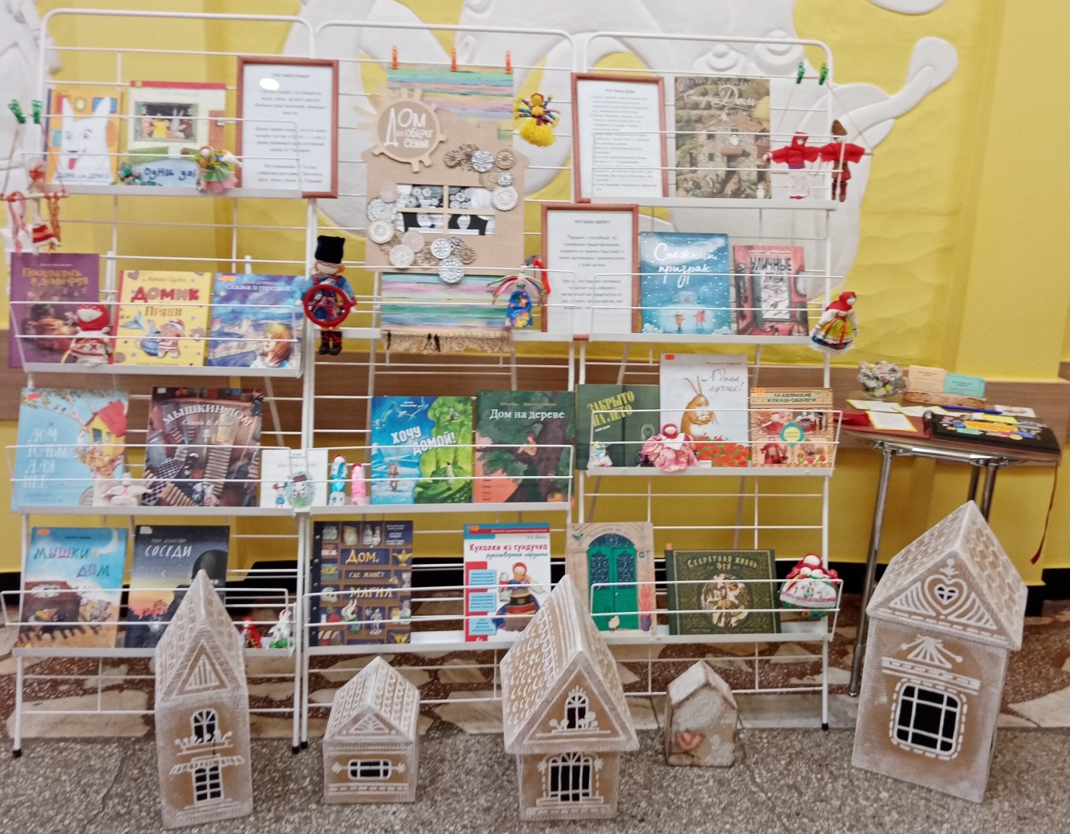
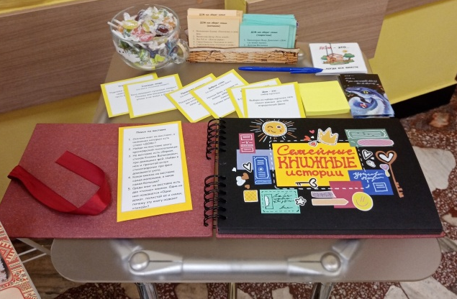
Интерактивная выставка

Slide 18
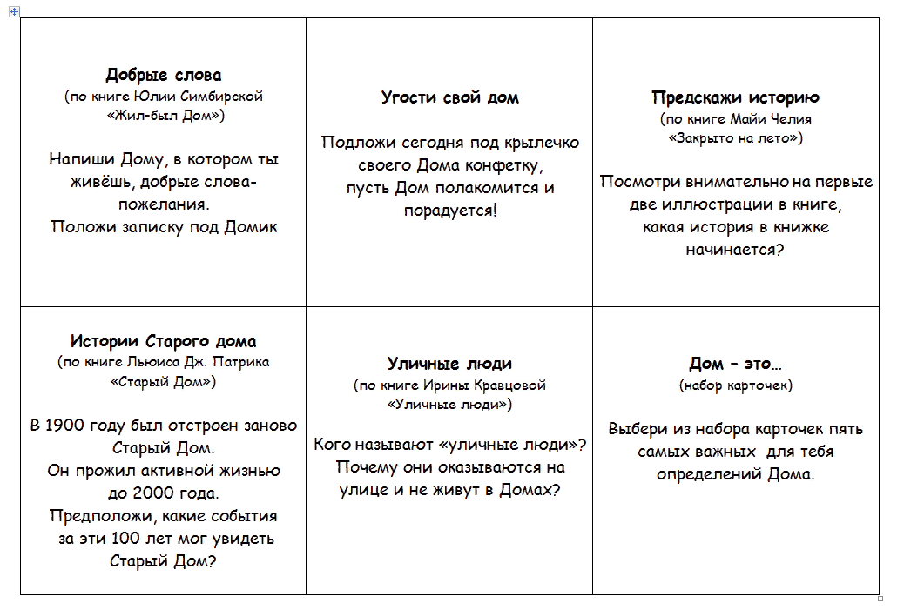
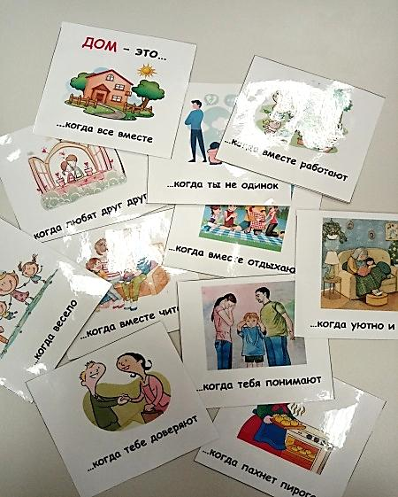
вопросы и Задания для работы с выставкой

Slide 19
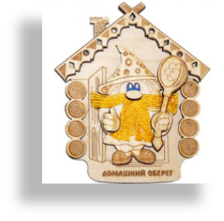
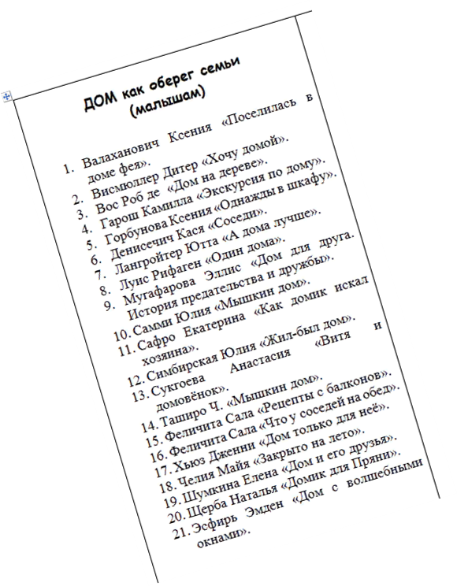
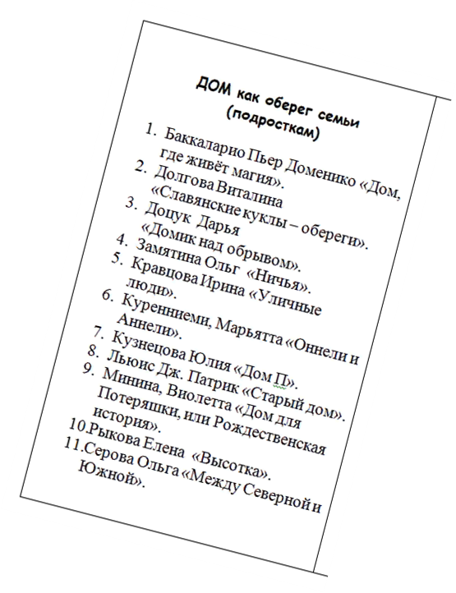
Списки-закладки в карман

Slide 20
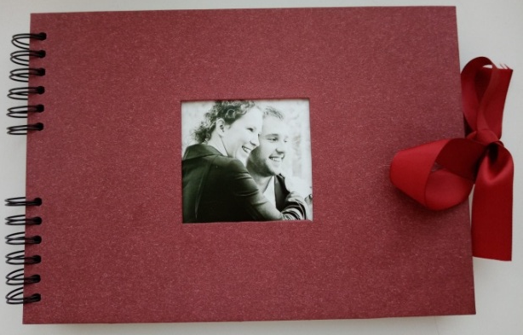
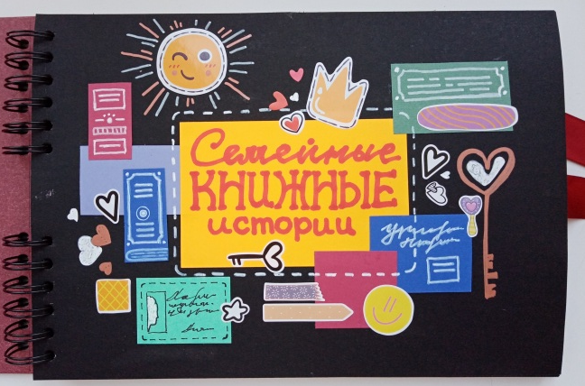
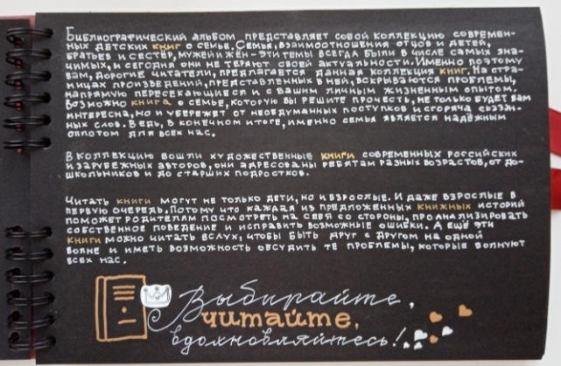
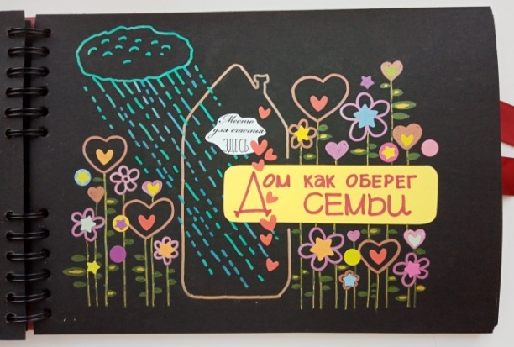
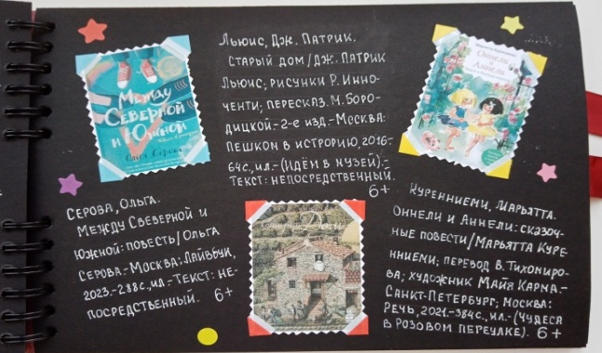
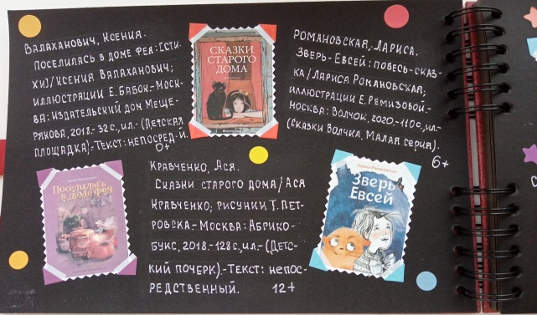
Библиографический фотоальбом

Slide 21
КнигиPRO http://knigki-pro.ru/knigi-pro/130-knigi-pro-doma.html
«Дома бывают разные. Родные стены, которые лучше любых дворцов на свете. Неприветливые комнаты приютов. Загадочные глубины старинных особняков. Неприступные цитадели, маленькие уютные избушки, безликие высотки спальных районов. Столь же разные и книги про дом. Они о местах, в которых притаилось пугающее прошлое. О домах, где открываются порталы в иные миры. Об усадьбах, где совершаются убийства. А еще в подборке книг про дом вы найдете истории о том, как после долгих скитаний герои обретают место, где хочется остаться навсегда. Комнаты, стены и окна, которые дороже всего. Где можно обрести покой и надежду.
И все это — дом» (с сайта).

Slide 22
Встретимся в феврале
Время: 26 февраля, в 11-00 часов
Место: YouTube-канал
Тема:
«Литературные премии 2023 года»

